Slide 1


Slide 2


Bài 9
ĐẤT NƯỚC BUỔI ĐẦU ĐỘC LẬP (939-967)

Slide 3

KIỂM TRA BÀI CŨ

Slide 4


Em hãy điền vào khung tổ chức bộ máy nhà nước thời Ngô ?
Trình bày 1,Ngô Quyền dựng nền độc lập như thế nào ?

Slide 5

1. Ngô Quyền dựng nền độc lập
*Tổ chức chính quyền
*Đời sống xã hội, văn hóa
* Ý nghĩa

Slide 6
. 1,Ngô Quyền dựng nền độc lập
- Năm 939 Ngô Quyền bỏ chức tiết độ sứ, xưng vương và đóng đô ở Cổ Loa ( Hà Nội)
*Tổ chức chính quyền
- Ở trung ương :Bỏ chức tiết độ sứ, thiết lập chính quyền mới do vua đứng đầu, có quyền quyết định mọi việc.
Dưới vua có quan văn, võ phụ trách từng công việc.
Ở địa phương: Vua giao các tướng lĩnh trấn giữ các châu quan trọng .
Đinh Công Trứ làm Thứ sử Châu Hoan (Nghệ An, Hà Tĩnh), Kiều Công Hãn làm Thứ sử Châu Phong (Phú Thọ)...

Slide 7
*Đời sống xã hội, văn hóa
- Đất nước yên bình, văn hoá dân tộc được chú ý khôi phục.
* Ý nghĩa
-Nền độc lập được khẳng định, tạo ra nền tảng căn bản cho công cuộc phát triển đất nước sau này

Slide 8


Câu 1: Ý nào không phản ánh đúng việc làm của Ngô Quyền để khôi phục nền độc lập dân tộc?
A. Bỏ chức tiết độ sứ của phong kiến phương Bắc
B. Xưng vương
C. Đóng đô ở Cổ Loa
D. Đặt tên nước

Slide 9
Câu 2: "Loạn 12 sứ quân" là biến cố lịch sử xảy ra vào cuối thời
A. Ngô
B. Đinh
C. Lý
D. Trần

Slide 10
Câu 3: Ngô Quyền lên ngôi vua, đóng đô ở
A. Cổ Loa
B. Hoa Lư
C. Bạch Hạc
D. Phong Châu

Slide 11
Câu 4: Những việc làm của Ngô Quyền đã thể hiện điều gì?
A. Tư tưởng cát cứ
B. Tinh thần độc lập, tự chủ
C. Sự thần phục đối với nhà Nam Hán
D. Sự phục hưng mạnh mẽ của dân tộc

Slide 12

Câu 5: Những việc làm của Ngô Quyền có ý nghĩa như thế nào đối với đất nước?
A. Đánh dấu quá trình dựng nước bắt đầu
B. Nền độc lập dân tộc được khẳng định
C. Tạo ra nền tảng cho công cuộc phát triển đất nước sau này
D. Nền độc lập dân tộc được khẳng định và tạo ra nền tảng căn bản cho công cuộc phát triển đất nước sau này

Slide 13

Câu 6: Việc làm nào của Ngô Quyền khẳng định chủ quyền quốc gia dân tộc?
A. Đặt kinh đô ở Cổ Loa
B. Bỏ chức tiết độ sứ, lên ngôi vua
C. Đặt lại lễ nghi trong triều đình
D. Đặt lại các chức quan trong triều đình, xóa bỏ các chức quan thời Bắc thuộc

Slide 14
Câu 7: Vì sao Ngô Quyền không tiếp tục duy trì chính quyền của họ Khúc?
A. Chính quyền họ Khúc về danh nghĩa vẫn thuộc nhà Đường
B. Ngô Quyền muốn phát triển đất nước thành một quốc gia độc lập, thiết lập một chính quyền hoàn toàn của người Việt
C. Ngô Quyền muốn xây dựng một chính quyền cao hơn thời họ Khúc
D. Ngô Quyền không muốn tự nhận mình là tiết độ sứ của chính quyền phương Bắc

Slide 15
Câu 8: Mô hình nhà nước được Ngô Quyền xây dựng sau khi lên ngôi theo thể chế
A. Dân chủ chủ nô
B. Quân chủ chuyên chế
C. Quân chủ lập hiến
D. Cộng hòa quý tộc

Slide 16

Hãy nêu công lao của Ngô Quyền trong buổi đầu độc lập ?

Slide 17
Ngô Quyền ( 898-944)
-Năm 938 :Lãnh đạo nhân dân đánh bại quân Nam Hán chính thức kết thúc gần một ngàn năm Bắc thuộc , mở ra một thời kì độc lập lâu dài của Tổ quốc .
-Mùa xuân năm 939 : Ngô Quyền xưng Vương, chế định triều nghi, phẩm phục, đặt các chức quan cai trị từ trung ương đến địa phương đã khẳng định nền độc lập chủ quyền của dân tộc, đặt cơ sở cho các nhà nước quân chủ sau này.

Slide 18
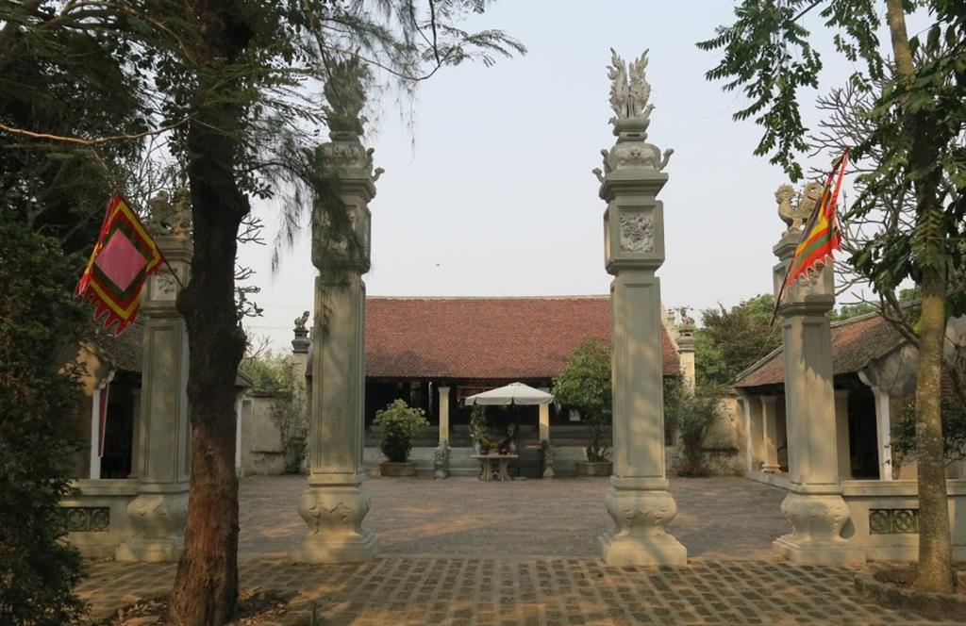
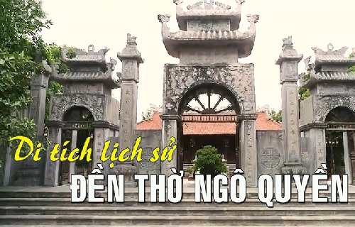
Đền thờ Ngô Quyền được xây dựng từ lâu đời và đã qua nhiều lần trùng tu. Lần tu sửa gần đây nhất là vào thời Vua Tự Đức (1848 – 1883). Đền có quy mô khá khiêm tốn, gồm: Nghi Môn, Tả Mạc, Hữu Mạc, Đại Bái (Tiền Đường) và Hậu Cung.

Slide 19

Bài 9
ĐẤT NƯỚC BUỔI ĐẦU ĐỘC LẬP (939-967)

Slide 20


2. Công cuộc thống nhất đất nước của Đinh Bộ Lĩnh và sự thành lập nhà Đinh
Năm 944 Ngô Quyền mất
Sau khi Ngô Quyền mất tình hình nước ta như thế nào ?

Slide 21
Ngô Quyền mất , con của Ông là Ngô Xương Ngập và Ngô Xương Văn sẽ kế tục sự nghiệp .
Tuy nhiên Dương Tam Kha (anh/em vợ của Ngô Quyền và là con trai của Tiết độ sứ Dương Đình Nghệ ) cướp ngôi.
Ngô Xương Văn lại lật đổ Dương Tam Kha. xưng Vương, đóng đô ở Cổ Loa rồi cùng anh trai Ngô Xương Ngập làm vua.
Từ năm 954 đến 965 sau khi Ngô Xương Ngập và Ngô Xương Văn mất , lần lượt các thế lực họ Đinh, họ Dương và hoàng tộc nhà Ngô cát cứ, chống đối với triều đình Cổ Loa, mở đầu cho loạn 12 sứ quân.

Slide 22
2. Công cuộc thống nhất đất nước của Đinh Bộ Lĩnh và sự thành lập nhà Đinh
-Năm 944 Ngô Quyền mất
chính quyền nhà Ngô suy yếu nhanh chóng.
-Nhân cơ hội đó, các thế lực hào trưởng địa phương nổi lên, mỗi người chiếm cứ một vùng.
-Đến năm 965, chính quyền nhà Ngô
tan rã, đất nước lâm vào tình trạng
cát cứ của 12 sứ quân.

Slide 23
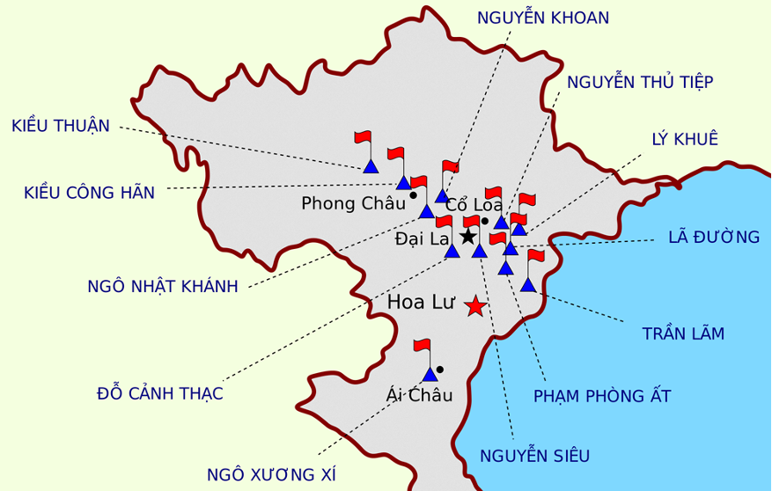

Slide 24
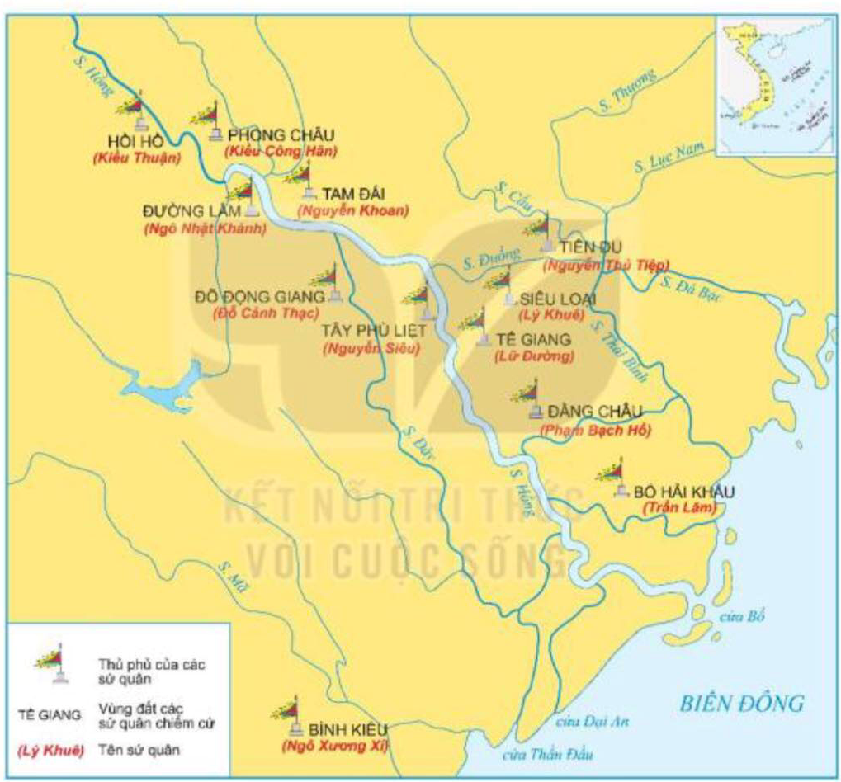
Hình 1 Lược đồ 12 sứ quân

Slide 25
2. Công cuộc thống nhất đất nước của Đinh Bộ Lĩnh và sự thành lập nhà Đinh
Năm 944 Ngô Quyền mất
chính quyền nhà Ngô suy yếu nhanh chóng. Nhân cơ hội đó, các thế lực hào trưởng địa phương nổi lên, mỗi người chiếm cứ một vùng.
- Đến năm 965, chính quyền nhà Ngô tan rã, đất nước lâm vào tình trạng cát cứ của 12 sứ quân.

Slide 26


Trong hoàn cảnh đó, tại đất Hoa Lư( Ninh Bình) xuất hiện nhân vật Đinh Bộ Lĩnh
Em có biết ?
Trang 47
Đọc
sgk

Slide 27


Đinh Bộ Lĩnh sinh năm 944 , là người động Hoa Lư ( Gia viễn, Ninh Bình) Con trai của Đinh Công Trứ, nha tướng của Dương Đình Nghệ, giữ chức thứ sử Hoan Châu. Sách Đại Việt Sử Ký Toàn Thư chép::"Vào tuổi nhi đồng, vua thường cùng bọn trẻ con chăn trâu ngoài đồng. Phàm khi chơi đùa, vua thường bắt bọn chúng chéo tay làm kiệu khiêng và cầm hoa lau đi hai bên để rước như nghi trượng thiên tử.”
Đinh Bộ Lĩnh

Slide 28
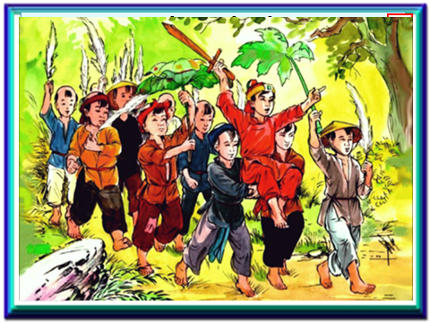

Slide 29
2. Công cuộc thống nhất đất nước của Đinh Bộ Lĩnh và sự thành lập nhà Đinh
Năm 944 Ngô Quyền mất chính quyền nhà Ngô suy yếu nhanh chóng. Nhân cơ hội đó, các thế lực hào trưởng địa phương nổi lên, mỗi người chiếm cứ một vùng.
- Đến năm 965, chính quyền nhà Ngô tan rã, đất nước lâm vào tình trạng cát cứ của 12 sứ quân.
- Với tài năng của mình, lại được nhân dân ủng hộ Đinh Bộ Lĩnh đánh đâu thắng đấy , được tôn là Vạn Thắng Vương

Slide 30
2. Công cuộc thống nhất đất nước của Đinh Bộ Lĩnh và sự thành lập nhà Đinh
Năm 944 Ngô Quyền mất chính quyền nhà Ngô suy yếu nhanh chóng. Nhân cơ hội đó, các thế lực hào trưởng địa phương nổi lên, mỗi người chiếm cứ một vùng.
Đến năm 965, chính quyền nhà Ngô tan rã, đất nước lâm vào tình trạng cát cứ của 12 sứ quân.
-Được nhân dân ủng hộ Đinh Bộ Lĩnh đánh đâu thắng đấy , được tôn là Vạn Thắng Vương
- Trong 2 năm (966 – 967) Đinh Bộ Lĩnh lần lượt dẹp yên các sứ quân, chấm dứt tình trạng cát cứ, thống nhất đất nước.

Slide 31

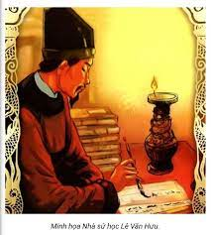
Em có biết ?
Đọc
sgk
Trang 47
“ Tiên Hoàng nhờ có tài năng sáng suốt hơn người, dũng cảm mưu lược nhất đời, đương lúc nước Việt ta không có chủ , các hùng trưởng cát cứ , một phen cất quân mà mười hai sứ quân phục hết ”
( Theo ngô Sĩ Liên Đại Việt sử kí toàn thư
Tập 1 sdd tr.211)

Slide 32
2. Công cuộc thống nhất đất nước của Đinh Bộ Lĩnh và sự thành lập nhà Đinh
Năm 944 Ngô Quyền mất chính quyền nhà Ngô suy yếu nhanh chóng. Nhân cơ hội đó, các thế lực hào trưởng địa phương nổi lên, mỗi người chiếm cứ một vùng.
Đến năm 965, chính quyền nhà Ngô tan rã, đất nước lâm vào tình trạng cát cứ của 12 sứ quân.
-Được nhân dân ủng hộ Đinh Bộ Lĩnh đánh đâu thắng đấy , được tôn là Vạn Thắng Vương
- Sau khi thống nhất đất nước, Đinh Bộ Lĩnh lên ngôi hoàng đế, lập ra nhà Đinh.

Slide 33
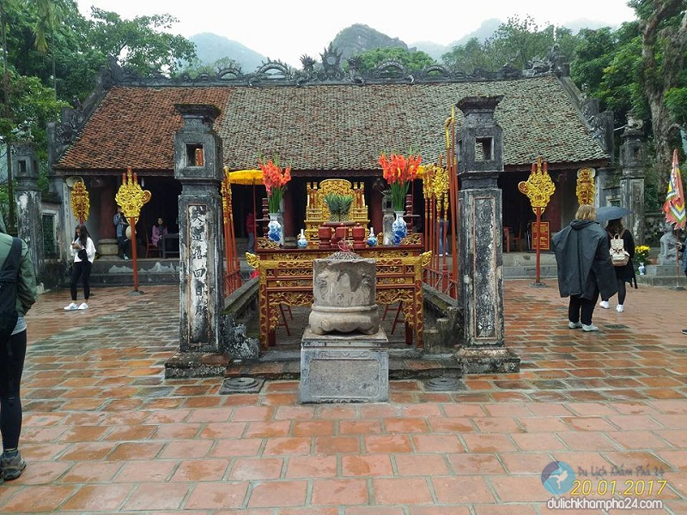
Đền thờ Đinh Tiên Hoàng – được UNESCO công nhận là di sản văn hoá thế giới năm 2014

Slide 34

LUYỆN TẬP- VẬN DỤNG
( sgk trang 47)

Slide 35
Hãy nêu công lao của Ngô Quyền trong buổi đầu độc lập ?

Slide 36

Công lao của Ngô Quyền trong buổi đầu độc lập:
- Chấm dứt thời kỳ đô hộ của phong kiến phương Bắc.
- Ngô Quyền đã chọn Cổ Loa làm kinh đô của đất nước. Tận dụng những thành quả của quá khứ và giảm thiểu thời gian, công sức đầu tư xây dựng một kinh thành mới, mà còn thể hiện một tinh thần nối lại quốc thống xưa.
- Ngô Quyền xưng Vương, chế định triều nghi, phẩm phục, đặt các chức quan cai trị từ trung ương đến địa phương đã khẳng định nền độc lập chủ quyền của dân tộc, đặt cơ sở cho các nhà nước quân chủ sau này.

Slide 37

Hãy trình bày công cuộc thống nhất đất nước và thành lập nhà Đinh của Đinh Bộ Lĩnh ?

Slide 38

Công cuộc thống nhất đất nước và thành lập nhà Đinh của Đinh Bộ Lĩnh:
- Trong khoảng thời gian từ năm 945 đến năm 950, Đinh Bộ Lĩnh đã toàn quyền làm chủ vùng đất Hoa Lư và khu vực xung quanh
- Năm 951, với tài năng của mình, Đinh Bộ Lĩnh đánh đâu thắng đó, được tôn là Vạn Thắng Vương.
- Bằng các biện pháp chính trị mềm dẻo - liên kết, hàng phục kết hợp với biện pháp quân sự cứng rắn - chinh phạt, Đinh Bộ Lĩnh đã lần lượt dẹp yên các sứ quân, chấm dứt cuộc “nội loạn”, thu non sông về một mối vào cuối năm 967.
- Năm 968 Đinh Bộ Lĩnh trở thành vị hoàng đế đầu tiên của Việt Nam, nhà Đinh được thành lập.

Slide 39

2. Những việc làm của Đinh Bộ Lĩnh có ý nghĩa như thế nào đối với dân tộc?

Slide 40

Những việc làm của Đinh Bộ Lĩnh có ý nghĩa:
- Chấm dứt tình trạng phân tán, cát cứ kéo dài, thống nhất đất nước.

Slide 41

Có ý kiến
cho rằng: Ngô Quyền quyết
định về đóng đô ở Cổ Loa là để tiếp nối truyền thống cha ông. Em có đồng ý với ý kiến đó không?

Slide 42

Em đồng ý với ý kiến Ngô Quyền chọn Cổ Loa là kinh đô vì muốn tiếp nối truyền thống nước Âu Lạc xưa.
- Vì chính Sử gia Lê Văn Hưu đời Trần cũng đã nêu cao ý tưởng này của Ngô Vương Quyền khi viết về Ngô Vương “chính thống của nước Việt ta đã nối lại được”.
- Với việc Ngô Vương đóng đô ở Cổ Loa, vùng đất Hà Nội đã khôi phục vị trí trung tâm chính trị của đất nước trong buổi đầu phục hưng độc lập sau hơn nghìn năm Bắc thuộc.
- Ngô Quyền cũng muốn khẳng định việc trở về với cội nguồn của dân tộc, tỏ rõ ý nguyện tiếp tục sự nghiệp dựng nước và giữ nước thời Văn Lang - Âu Lạc, chính thức cắt hẳn sự ảnh hưởng của triều đình phương Bắc.

Slide 43
Củng cố
Câu 1: Bộ máy nhà nước thời Ngô, ở các địa phương do ai đứng đầu?
A. Vua.
B. Các quan văn.
C. Các quan võ.
D. Các quan thứ sử.
D

Slide 44


Câu 1: Nguyên nhân chính làm cho nhà Ngô suy yếu?
A. Quân Nam Hán xâm lược lần 2
B. Chiến tranh nông dân nổ ra ở nhiều nơi
C. Do mâu thuẫn nội bộ
D. Các thế lực cát cứ nổ lên tranh giành quyền lực

Slide 45
Câu 2: Sau khi Ngô Quyền mất, tình hình nước ta chuyển biến như thế nào?
A. Quân Nam Hán đem quân xâm lược trở lại
B. Đất nước phồn vinh, phát triển rực rỡ
C. Nhà Đinh lên thay, tiếp tục quá trình cai quản đất nước
D. Rơi vào tình trạng hỗn loạn "Loạn 12 sứ quân"
Câu 3: Để đẹp yên các sứ quân, chấm dứt tình trạng cát cứ, Định Bộ Lĩnh đã áp dụng biện pháp nào?
A. Biện pháp vừa mềm dẻo vừa cứng rắn
B. Biện pháp cứng rắn, trấn áp tiêu diệt thế lực chống đối
C. Biện pháp thuyết phục và phong chức tước
D. Biện pháp mềm dẻo, trọng dụng những người tài

Slide 46
Câu 4: Sau khi Ngô Quyền mất, tình hình nước ta chuyển biến như thế nào?
A. Quân Nam Hán đem quân xâm lược trở lại
B. Đất nước phồn vinh, phát triển rực rỡ
C. Nhà Đinh lên thay, tiếp tục quá trình cai quản đất nước
D. Rơi vào tình trạng hỗn loạn "Loạn 12 sứ quân"

Slide 47
BAØI TAÄP
1. Noái thôøi gian ôû coät A vaø söï kieän ôû coät B sao cho ñuùng:
Coät A (thôøi gian) Coät B (söï kieän )
Năm 939
Năm 944
Năm 965
Năm 967
Loạn 12 sứ quân
Ngô Quyền lên ngôi vua.
Ngô Quyền mất.
Ngô Xương Văn chết.
Đất nước thống nhất.

